Slide 1
স্বাগতম
6:25:32 PM

Slide 2
শিক্ষক পরিচিতিঃ
সুদেব চন্দ্র পাল
সহকারি শিক্ষক ( গণিত )
টরকী বন্দর ভিক্টোরী মাধ্যমিক বিদ্যালয়
টরকী বন্দর, গৌরনদী, বরিশাল ।

Slide 3
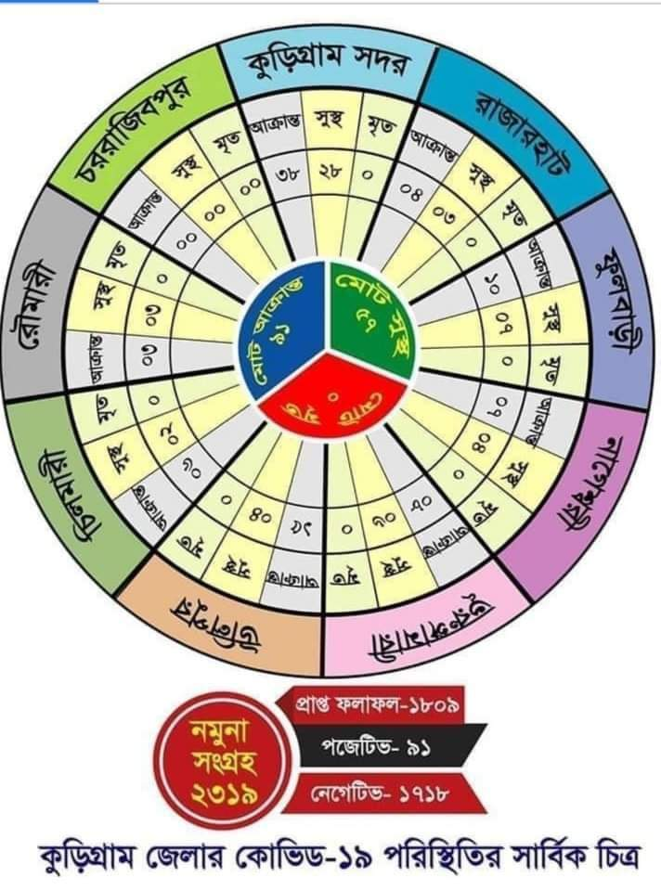

Slide 4
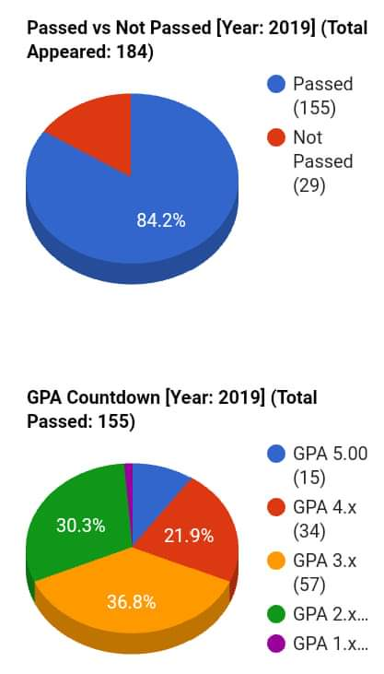

Slide 5
তথ্য অনূসন্ধান ও
বিশ্লেষন
(পাইচিত্র)
শিখন অভিজ্ঞতা
6:25 PM
5
6:25 PM
5

Slide 6
পাই চিত্র
( Pie Chart or Circle Graph )
উপাত্তকে চিত্রের মাধ্যমে প্রকাশ করার একটি উপায় হলো পাই চার্ট বা পাইচিত্র। অনেকেই হয়তো জানো পাই কী?
পাইকে বলতে পারো বিদেশি এক ধরনের পিঠা।। এগুলো বৃত্তাকার এবং পুরু হয়ে থাকে। এসো ছবিতে আমরা পাই এর গঠন দেখি

Slide 8
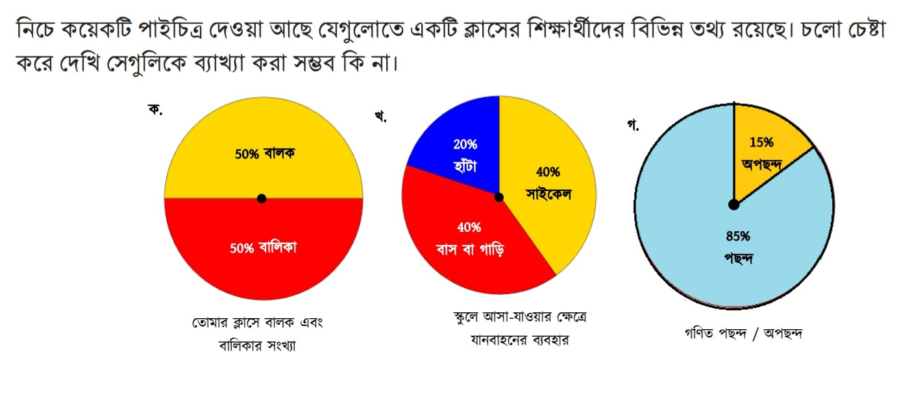

Slide 9
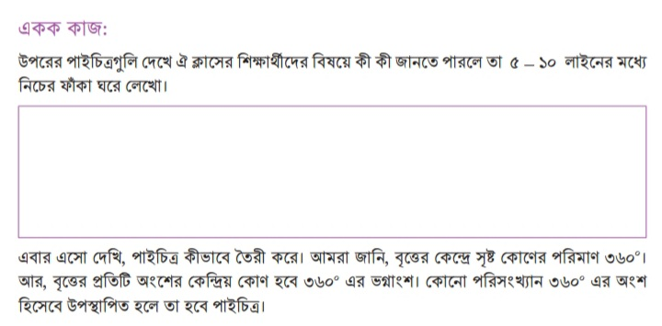
প্রথম পদ= ${a=ar}^{1−1}$

Slide 10
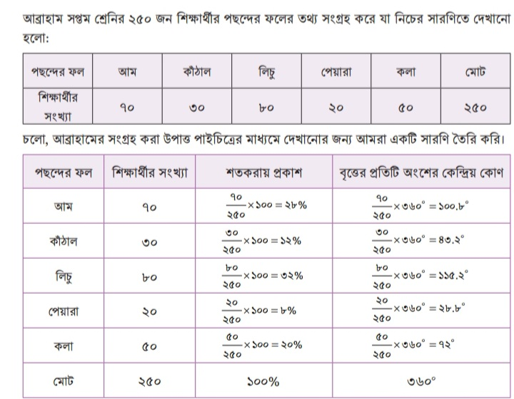
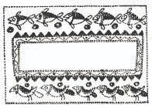

Slide 11
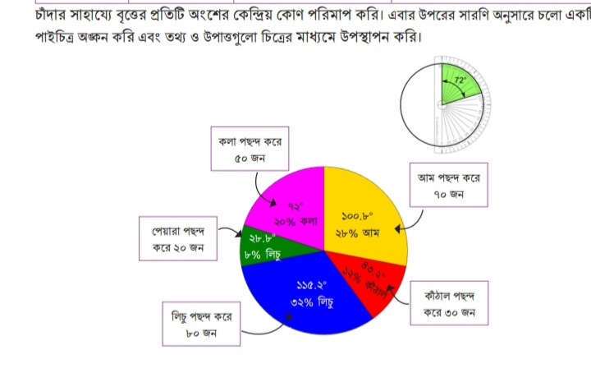

Slide 13
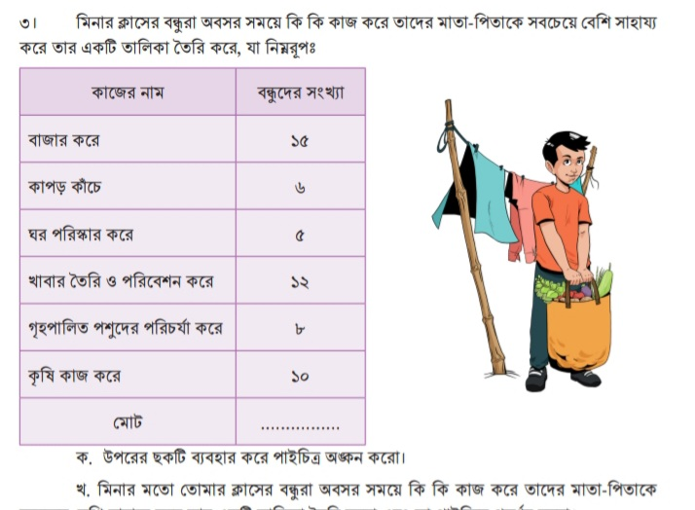
এভাবে, আমার সারা দিনের রুটিনকে পাই চিত্রের মাধ্যমে প্রকাশ করতে পারি।

Slide 14
ন্য
বা
দ
ধ
সকলকে

Slide 15
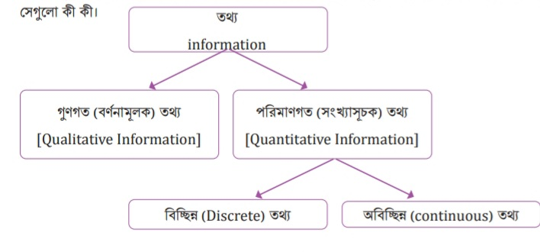
পূর্ব অভিজ্ঞতা যাচাইঃ
১। তথ্যের প্রকারভেদঃ

Slide 16
২। তথ্যের গনসংখ্যা সারনি তৈরির ধাপসমূহঃ
২। গনসংখ্যা নিবেশনের লেখচিত্রঃ
ক) রেখাচিত্র খ) আয়তলেখ গ) পাইচিত্র

